Slide 1
Enfermedades infecciosas emergentes
Introducción
Tipos
Causas
Ejemplos
Medicina de la Conservación
Gerardo Martín

Slide 2
Introducción
¿Qué son las enfermedades infecciosas emergentes?

Slide 3
Definición
Nuevas, previamente desconocidas
Conocidas, con nuevos hospederos
Conocidas, con nuevas presentaciones
Conocidas, con nuevo rango distribucional
Conocidas, con mayor incidencia

Slide 4
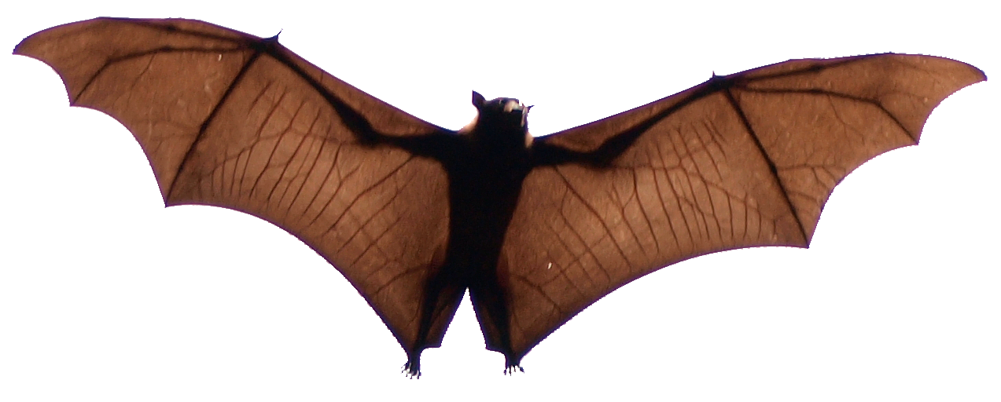



Ejemplos – Previamente desconocidas
Henipavirus (Hendra y Nipah), Filovirus (Marburgh y Ebola), Coronavirus (SARS, MERS, SARS-2)
Hospederos: megaquirópteros (Pteropódidae)
Patógenos humanos y animales domésticos

Slide 5

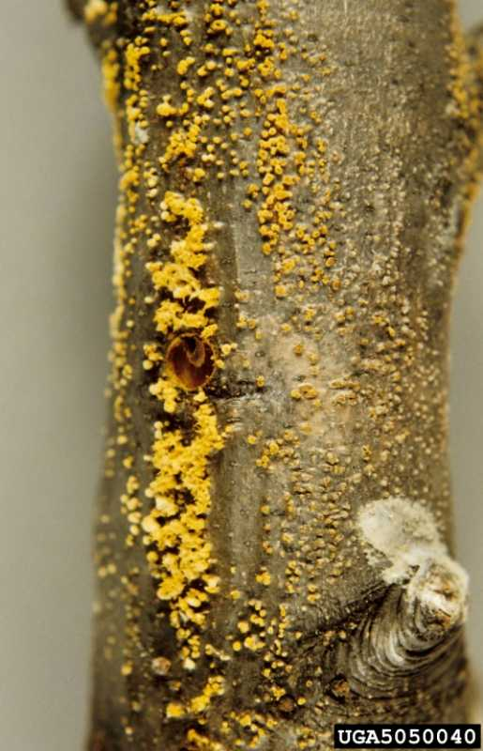
Ejemplos – Nuevos rangos distribucionales
Plaga de la castaña americana (Castanea dentata)
Hongo patógeno Cryphonectria parasitica
Fuente

Slide 6


Ejemplos – Nuevos hospederos
Distemper canino (Morbillivirus) en mamíferos marinos

Slide 7
En resumen
¿Cómo definirían las Enfermedades infecciosas emergentes desde un punto de vista ecológico?
¿Cómo las definirían desde un punto de vista epidemiológico?

Slide 8
En resumen
Mi definición (improvisada):
Interacciones hospedero parásito que resultan en procesos patológicos que no se conocían previamente, tanto por desconocimiento del agente causal, de su distribución geográfica, por las especies de hospederos en que detectaron ó que han adquirido nuevas características epidemiológicas.

Slide 9
Tipos
¿Qué organismos las causan y de dónde vienen?

Slide 10

2000

Slide 11
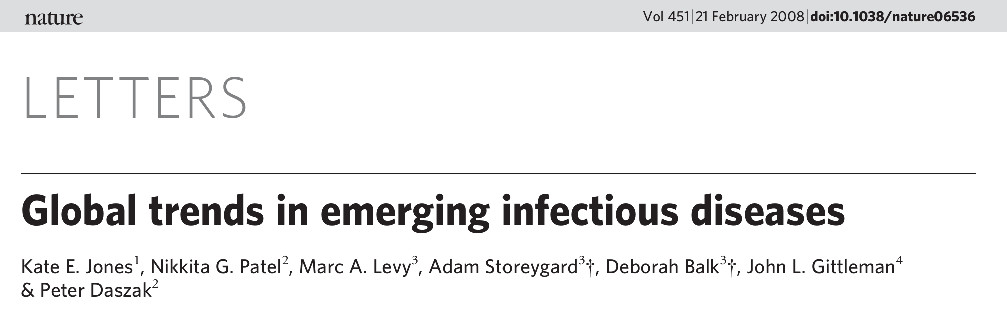
2008

Slide 12




Daszak et al. 2000
1er grupo
3er grupo
2º grupo
Transportadas por humanos a regiones nuevas
Sin involucramiento directo de animales domésticos ó humanos
Transmitidas de animales domésticos a silvestres y viceversa (spill-over/back)

Slide 13
Daszak et al. 2000
Tipo | Ejemplo
Virus | Hendra y Nipah, Hantavirus, Marburgh y Ebola, Moquillo canino
Protozoarios | Cryptosporidium parvum
Bacterias | Ehrlichia (rikettsias), Yersinia pestis

Slide 14
Jones et al. 2008
335 enfermedades globales
Con correcciones de sesgo, hay tendencia temporal positiva, globalmente
# enfermedades nuevas por año
1940
~1980
2004

Slide 15
Jones et al. 2008
60.3% de EIE son zoonosis (enfermedades de animales transmitidas a humanos)
Ebola
Hendra
Nipah
VIH
~72% de zoonosis son de animales silvestres

Slide 16
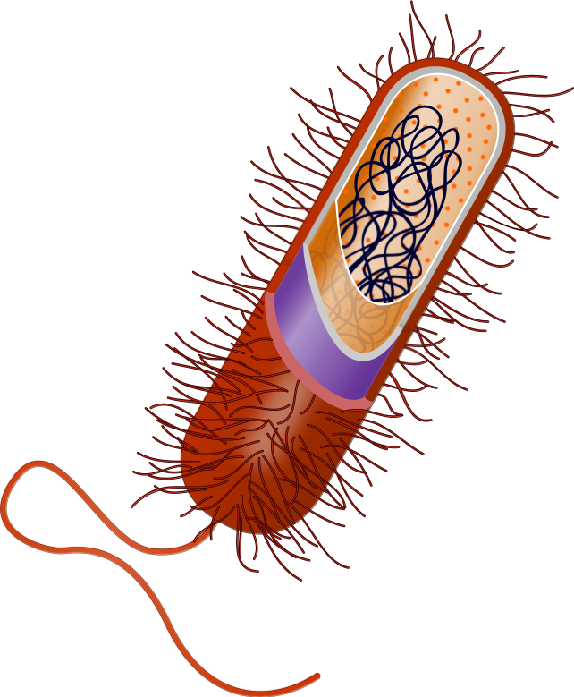
Jones et al. 2008
~54% causadas por bacterias ó rickettsias
Abundantes casos de resistencia a antibióticos

Slide 17
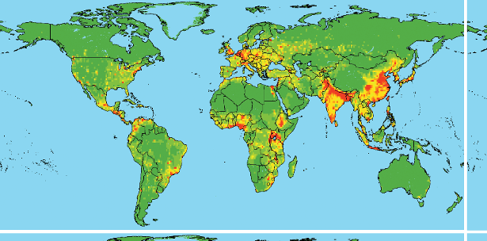
Riesgo relativo de emergencia de zoonosis (Jones et al. 2008)

Slide 18
¿Qué procesos ocurren para que las enfermedades emerjan?
Causas

Slide 19
Leer los artículos asignados a cada equipo y desarrollar infografía que lo explique con los materiales disponibles. Tras su presentación grupal, tendremos una ronda de discusión...

